Slide 1

BÀI 11: CÁI TRỐNG TRƯỜNG EM

Slide 2
Khởi động

Slide 3
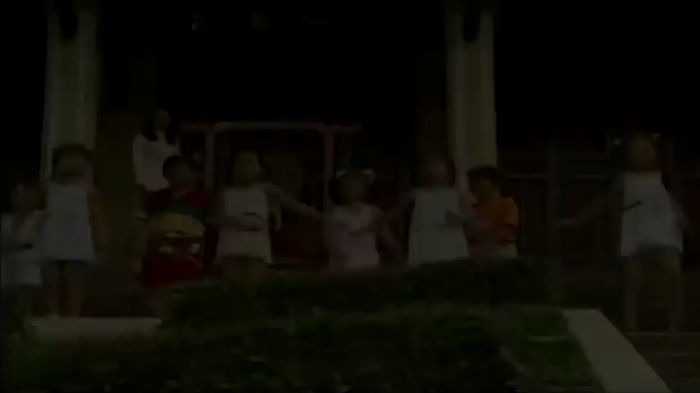
Notes:
Bài giảng thiết kế bởi: Hương Thảo - tranthao121006@gmail.com

Slide 4

Thứ hai ngày 11 tháng 10 năm 2021
Tiếng Việt
Bài 11: Cái trống trường em

Slide 5

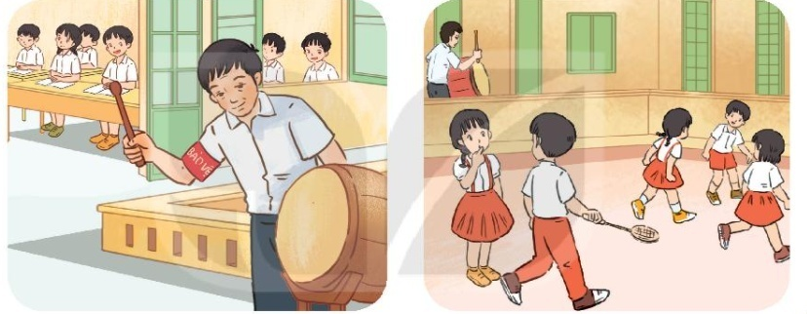
Bài 11: Cái trống trường em

Slide 6


  Tiết 1 + 2

Slide 7
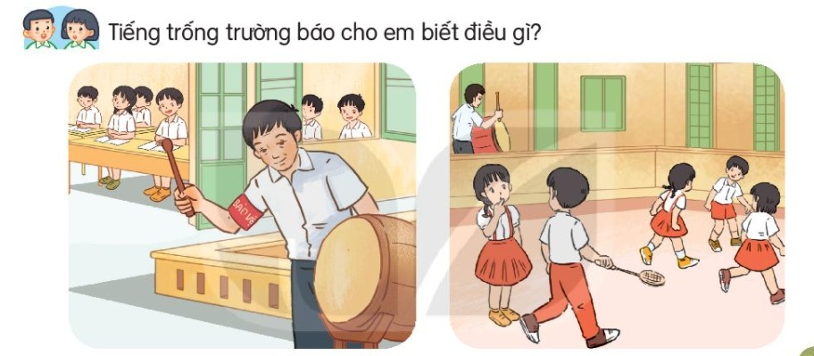
Báo đã đến giờ vào lớp, báo giờ ra chơi......

Slide 8
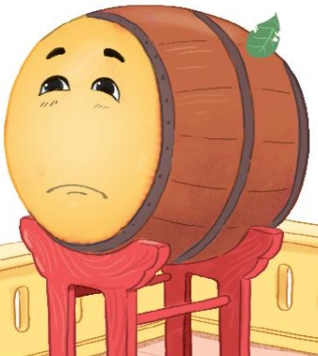
Cái trống trường em
Cái trống trường em
Mùa hè cũng nghỉ
Suốt ba tháng liền
Trống nằm ngẫm nghĩ.
Buồn không hả trống
Trong những ngày hè
Bọn mình đi vắng
Chỉ còn tiếng ve?
Cái trống lặng im
Nghiêng đầu trên giá
Chắc thấy chúng em
Nó mừng vui quá!
Kìa trống đang gọi
Tùng! Tùng! Tùng! Tùng...
Vào năm học mới
Rộn vang tưng bừng.
Đọc mẫu

Slide 9
Cái trống trường em
Cái trống trường em
Mùa hè cũng nghỉ
Suốt ba tháng liền
Trống nằm ngẫm nghĩ.
Buồn không hả trống
Trong những ngày hè
Bọn mình đi vắng
Chỉ còn tiếng ve?
Cái trống lặng im
Nghiêng đầu trên giá
Chắc thấy chúng em
Nó mừng vui quá!
Kìa trống đang gọi
Tùng! Tùng! Tùng! Tùng...
Vào năm học mới
Rộn vang tưng bừng.
Đọc nối tiếp câu

Slide 10
Từ khó:
Liền
Nằm
Lặng im
Năm học
Nghỉ
Ngẫm nghĩ
Nghiêng
Tưng bừng

Slide 11
Cái trống trường em
Cái trống trường em
Mùa hè cũng nghỉ
Suốt ba tháng liền
Trống nằm ngẫm nghĩ.
Buồn không hả trống
Trong những ngày hè
Bọn mình đi vắng
Chỉ còn tiếng ve?
Cái trống lặng im
Nghiêng đầu trên giá
Chắc thấy chúng em
Nó mừng vui quá!
Kìa trống đang gọi
Tùng! Tùng! Tùng! Tùng...
Vào năm học mới
Rộn vang tưng bừng.
Đọc nối tiếp câu

Slide 12
Luyện đọc câu.
Tùng! Tùng! Tùng! Tùng...
Chú ý: cách ngắt nhịp thơ 2/2 hoặc 1/3.

Slide 13

Cái trống trường em
Cái trống trường em
Mùa hè cũng nghỉ
Suốt ba tháng liền
Trống nằm ngẫm nghĩ.
Buồn không hả trống
Trong những ngày hè
Bọn mình đi vắng
Chỉ còn tiếng ve?
Cái trống lặng im
Nghiêng đầu trên giá
Chắc thấy chúng em
Nó mừng vui quá!
Kìa trống đang gọi
Tùng! Tùng! Tùng! Tùng...
Vào năm học mới
Rộn vang tưng bừng.
1
3
2
4
Đọc đoạn nối tiếp

Slide 14



GIẢI NGHĨA TỪ
ngẫm nghĩ
nghĩ đi nghĩ lại kĩ càng

Slide 15
Cái trống trường em
Cái trống trường em
Mùa hè cũng nghỉ
Suốt ba tháng liền
Trống nằm ngẫm nghĩ.
Buồn không hả trống
Trong những ngày hè
Bọn mình đi vắng
Chỉ còn tiếng ve?
Cái trống lặng im
Nghiêng đầu trên giá
Chắc thấy chúng em
Nó mừng vui quá!
Kìa trống đang gọi
Tùng! Tùng! Tùng! Tùng...
Vào năm học mới
Rộn vang tưng bừng.
Luyện đọc nhóm 4

Slide 16
Cái trống trường em
Cái trống trường em
Mùa hè cũng nghỉ
Suốt ba tháng liền
Trống nằm ngẫm nghĩ.
Buồn không hả trống
Trong những ngày hè
Bọn mình đi vắng
Chỉ còn tiếng ve?
Cái trống lặng im
Nghiêng đầu trên giá
Chắc thấy chúng em
Nó mừng vui quá!
Kìa trống đang gọi
Tùng! Tùng! Tùng! Tùng...
Vào năm học mới
Rộn vang tưng bừng.
Đọc toàn bài

Slide 17

1. Bạn học sinh kể gì về trống trường trong những ngày hè?
Cảm xúc của trống trường khi các bạn học sinh nghỉ hè.
2. Tiếng trống trường trong khổ thơ cuối báo hiệu điều gì?
Báo hiệu bước vào năm học mới.
3. Khổ thơ nào cho thấy bạn học sinh trò chuyện với trống trường như người bạn?
Khổ thơ thứ hai.
4. Em thấy tình cảm của bạn học sinh đối với trống trường như thế nào?
Bạn học sinh rất yêu quý trống trường.

Slide 18

Luyện tập theo văn bản đọc

Slide 19
1. Những từ nào dưới đây nói về trống trường như nói về con người?
ngẫm nghĩ
mừng vui
buồn
đi vắng

Slide 20
2. Nói và đáp
a. Lời tạm biệt của bạn học sinh với trống trường
Tạm biệt trống mình về nghỉ hè nhé!
b. Lời tạm biệt bạn bè khi bắt đầu nghỉ hè
Tạm biệt bạn, về nghỉ hè vui vẻ nhé!

Slide 21



CỦNG CỐ BÀI HỌC
Notes:
Bài giảng thiết kế bởi: Hương Thảo - tranthao121006@gmail.com

